Slide 1
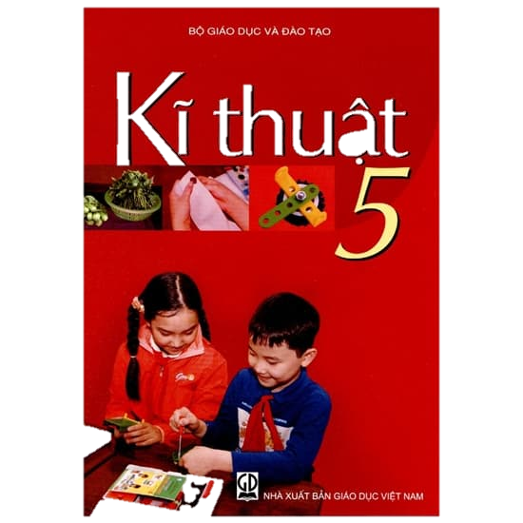

Slide 2
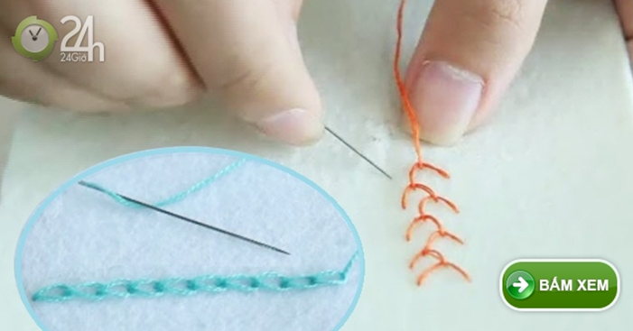
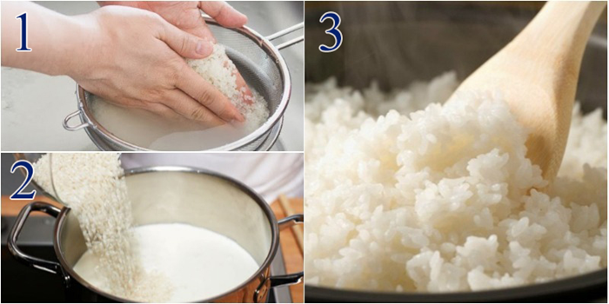
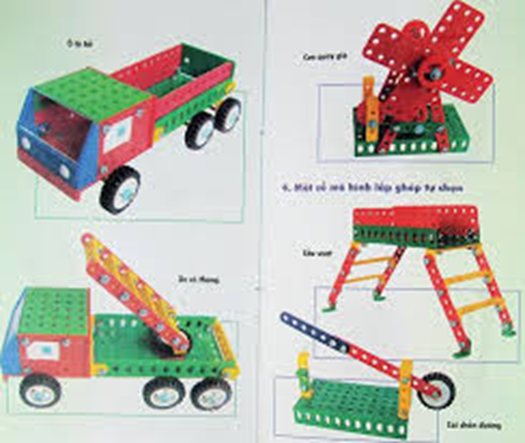
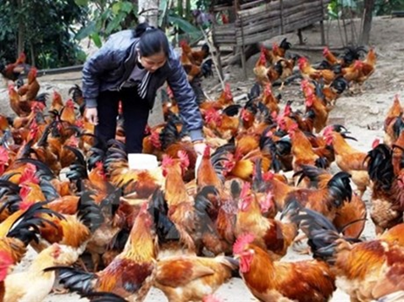
Khởi động
Kể tên các chủ đề sẽ học trong chương trình môn Kĩ thuật lớp 5

Slide 3
Kĩ thuật Thjuaat
Bài 1: Đính khuy hai lỗ

Slide 4
Yêu câu cần đạt
Biết cách đính khuy hai lỗ.
Đính được ít nhất một khuy hai lỗ.
Khuy đính tương đối chắc chắn.

Slide 5
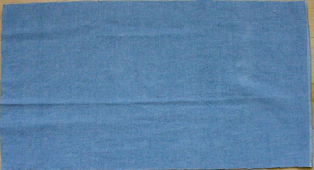
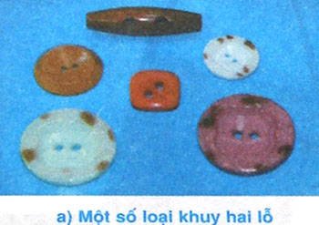
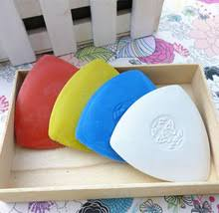
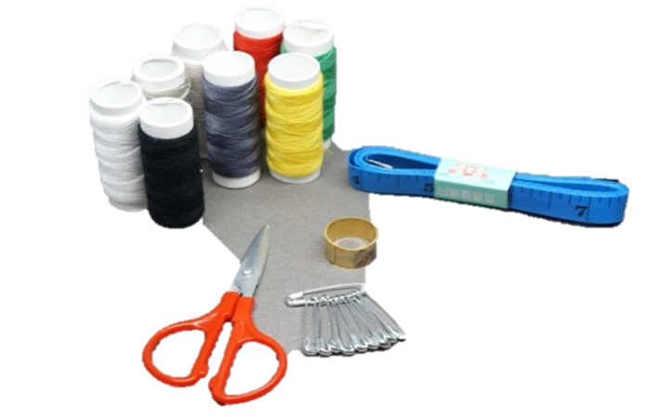
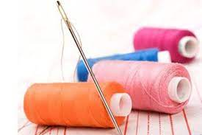
VẬT LIỆU, DỤNG CỤ:
- Một mảnh vải hình chữ nhật có kích thước 10cm x 15cm.
- 2 hoặc 3 chiếc khuy hai lỗ
Phấn vạch (hoặc bút chì), thước kẻ, kéo.
Chỉ khâu, kim khâu.

Slide 6
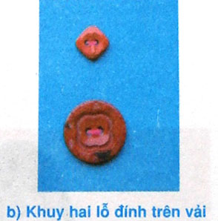
Hình 1.
Em hãy quan sát hình 1a và nhận xét về đặc điểm, hình dạng của khuy hai lỗ.
Quan sát hình 1b, em có nhận xét gì về đường khâu trên khuy 2 lỗ ?

Slide 7
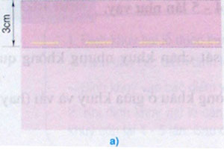
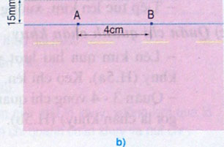
Các bước thực hiện đính khuy 2 lỗ:
Vạch dấu các điểm đính khuy.
- Đặt vải lên bàn, mặt trái ở trên. Vạch dấu đường thẳng cách mép vải 3cm.
- Gấp theo đường vạch dấu và miết kĩ đường gấp để làm nẹp. Khâu lược cố định nẹp (hình 2a)
- Lật mặt phải của vải lên trên. Vạch dấu đường thẳng cách đường gấp của nẹp 15mm. Vạch dấu 2 điểm cách nhau 4cm trên đường dấu (hình 2b)
Hình 2.

Slide 8

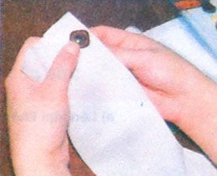
2.Đính khuy vào các điểm vạch dấu.
a) Chuẩn bị đính khuy.
- Cắt một đoạn chỉ dài khoảng 50cm. Xâu chỉ vào kim (Xâu chỉ đôi). Kéo hai đầu chỉ bằng nhau và vê nút chỉ.
- Đặt tâm khuy vào điểm A, hai lỗ khuy nằm ngang trên đường vạch dấu. dùng ngón tay cái và ngón tay trỏ của tay trái giữ cố định khuy (hình 3)
Hình 3: Giữ khuy để đính vào vải

Slide 9
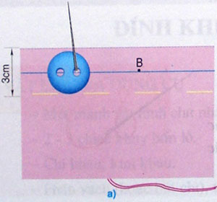
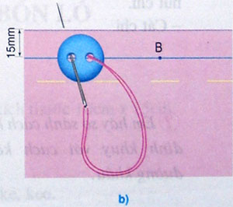
b) Đính khuy.
- Lên kim từ dưới vải qua lỗ khuy thứ nhất. Kéo chỉ lên cho chỉ sát vào mặt vải (hình 4a)
-Xuống kim qua lỗ khuy thứ hai và lớp vải dưới lỗ khuy (hình 4b). Rút chỉ.
- Tiếp tục lên kim, xuống kim 4-5 lần như vậy.
Hình 4a
Hình 4b

Slide 10
LƯU Ý:
Khi đính khuy, mũi kim phải đâm xuyên qua lỗ khuy và phần vải dưới lỗ khuy.
Mỗi khuy phải đính 3 – 4 lần cho chắc chắn.

Slide 11
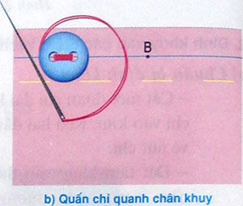
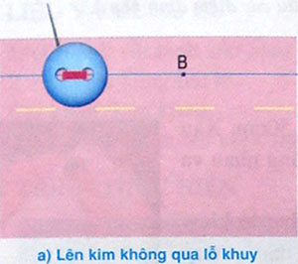
c) Quấn chỉ quanh chân khuy.
- Lên kim qua 2 lượt vải ở sát chân khuy nhưng không qua lỗ khuy (hình 5a). Kéo chỉ lên.
- Quấn 3-4 vòng chỉ quanh đường kim khâu ở giữa khuy và vải (hay còn gọi là chân khuy) (hình 5b).
Hình 5: Quấn chỉ quanh chân khuy

Slide 12
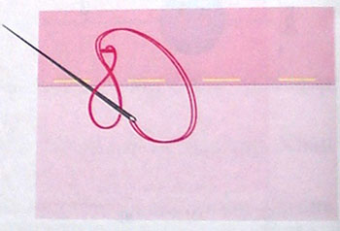
d) Kết thúc đính chân khuy (hinh 6)
- Xuống kim.
- Lật vải và kéo chỉ qua mặt trái. Luồn kim qua mũi khâu để thắt nút chỉ.
- Cắt chỉ.
Em hãy so sánh cách kết thúc đính khuy với cách kết thúc đường khâu.
Hình 6: Kết thúc đính khuy

Slide 13
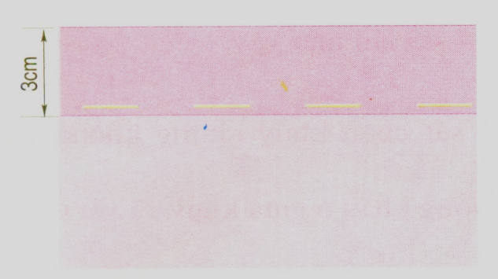
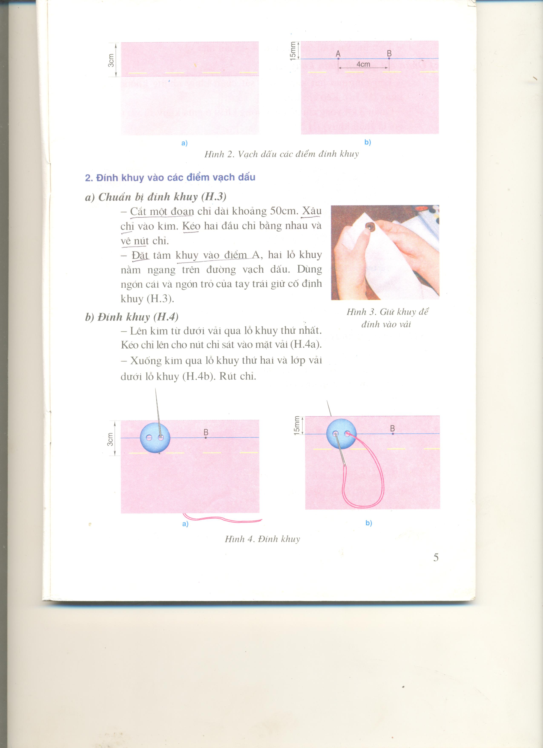
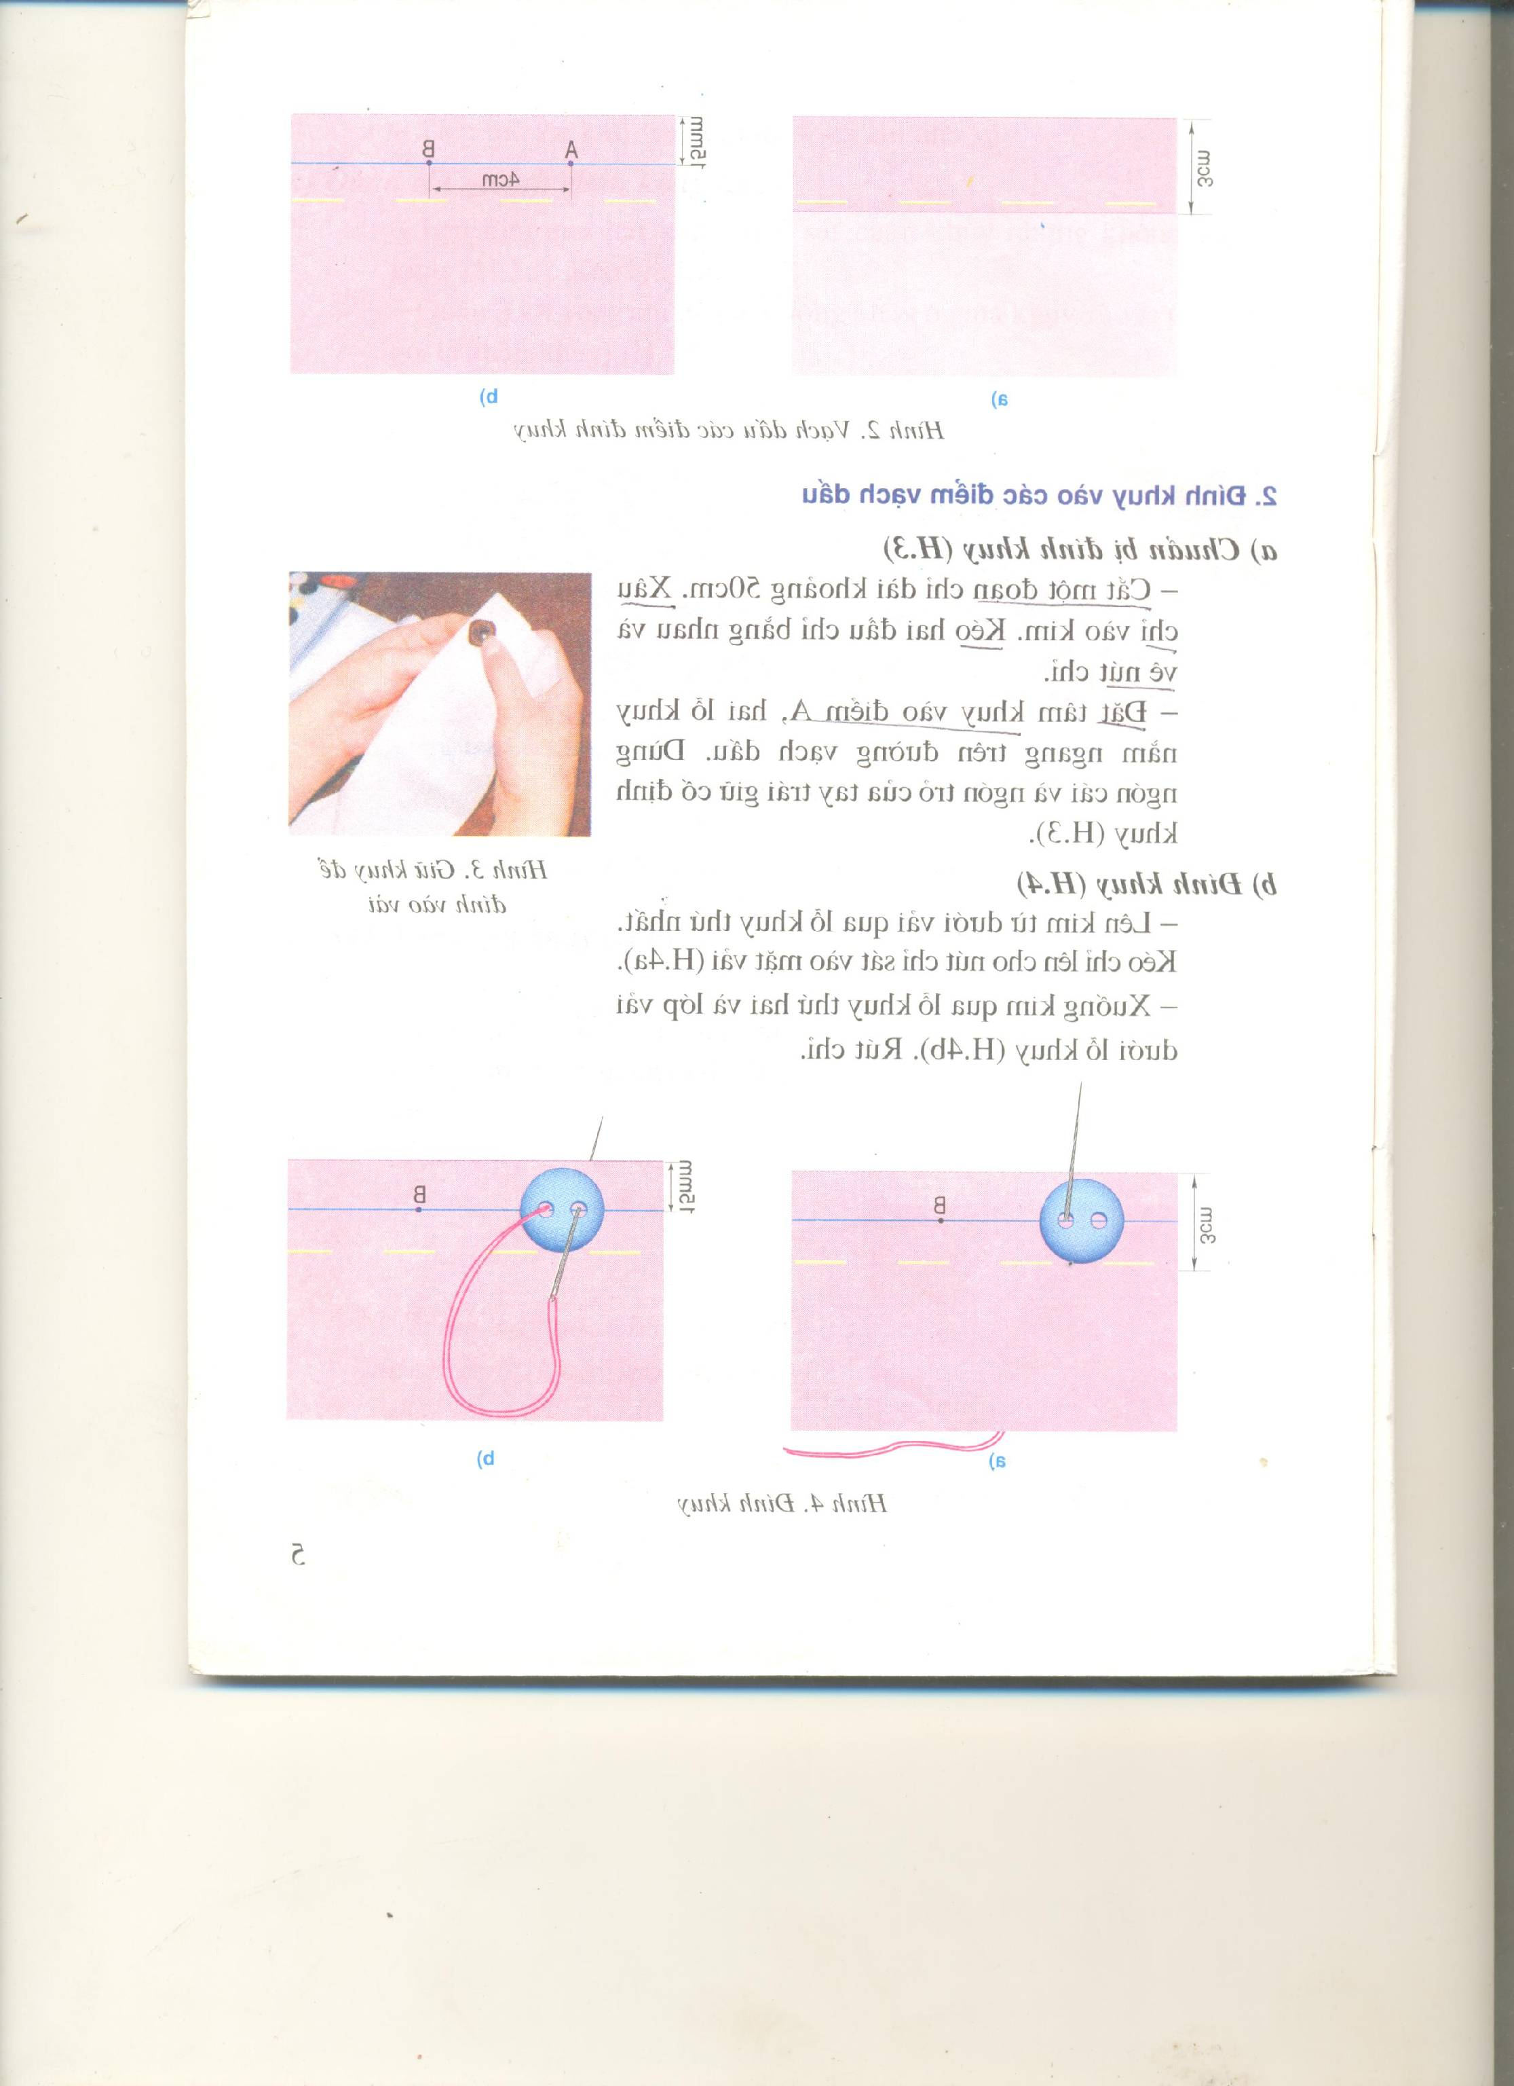
Bước 1: Vạch dấu các điểm đính khuy
Bước 2: Đính khuy vào các điểm vạch dấu
a. Chuẩn bị đính khuy
b. Đính khuy
c. Quấn chỉ quanh chân khuy
d. Kết thúc đính khuy

Slide 14
THỰC HÀNH
ĐÁNH GIÁ SẢN PHẨM.
Tự đánh giá sản phẩm theo các yêu cầu sau:
- Đính được 2 khuy đúng các điểm vạch dấu.
- Các vòng chỉ quấn quanh chân khuy chặt.
- Đường khâu khuy chắc chắn.

Slide 15
Ghi nhớ
Đính khuy hai lỗ được thực hiện theo hai bước:
- Vạch dấu các điểm đính khuy trên vải.
- Đính khuy vào các điểm vạch khuy.
Khi đính khuy 2 lỗ cần lên kim khuy qua một lỗ khuy và xuống kim qua một lỗ khuy còn lại 4-5 lần. Sau đó quấn chỉ quanh chan khuy và nút chỉ.
Đánh giá sản phẩm
- Đính được 2 khuy đúng các điểm vạch dấu.
- Các vòng chỉ quấn quanh chân khuy chặt.
- Đường khâu khuy chắc chắn.

Slide 16
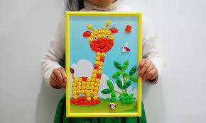
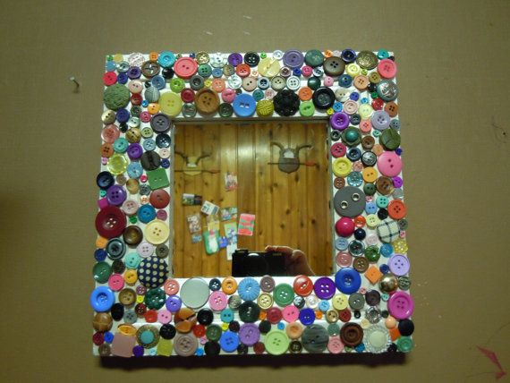

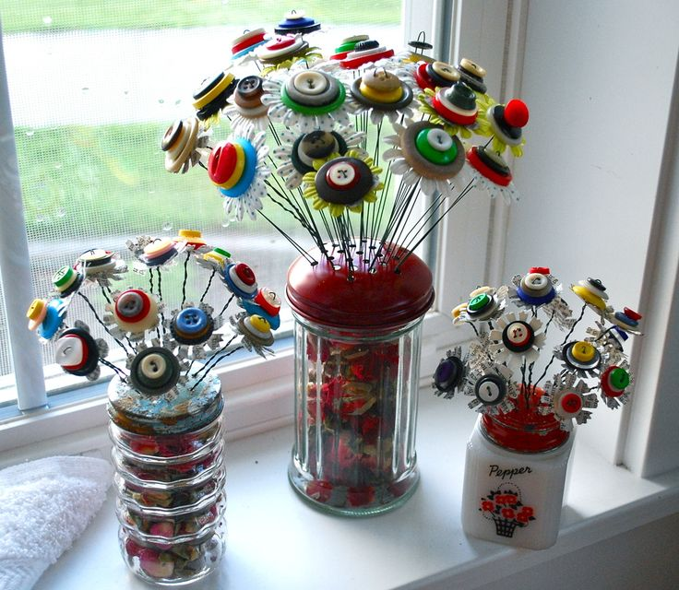
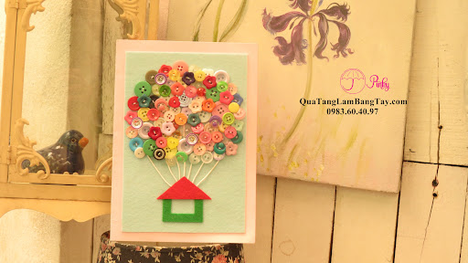
Vận dụng
Làm những sản phẩm sáng tạo từ khuy 2 lỗ mà em yêu thích

Slide 17


